Slide 1
Application auto-entrepreneur

Slide 2
Public concerné
Futurs auto-entrepreneurs
Auto-entrepreneurs déjà en activité

Slide 3
Fonctionnalités principales
Déclarer son chiffre d’affaires
Télécharger une attestation du chiffre d’affaires
Télécharger l’attestation de vigilance

Slide 4
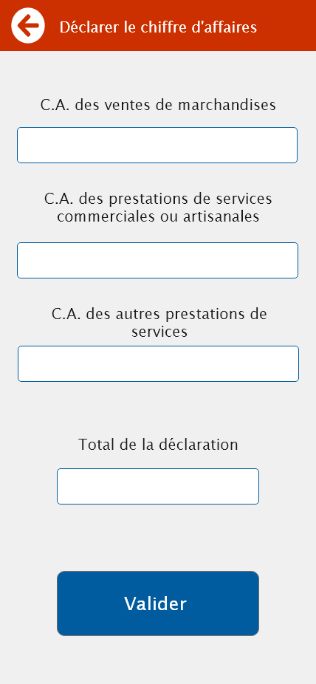
Parcours utilisateur
Retour sur l’écran d’accueil
Déclaration du chiffre d’affaires en fonction de l’activité
Total des sommes déclarées
Valider la déclaration du chiffre d’affaires et passer au paiement

Slide 5
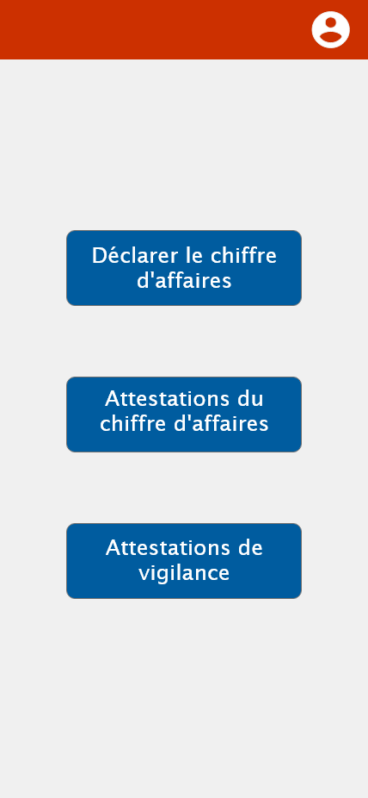
Positionnement des blocs
En haut a droite l’accès au profil utilisateur. N’étant pas une fonctionnalité principale, le lien est mit dans un coin pour ne pas gêner la lecture des autres informations.
Au milieu, en évidence, les liens vers les fonctionnalités de l’application qui focaliseront l’attention de l’utilisateur

Slide 6
Charte graphique
Afin de garder une cohérence visuelle avec les services existants, les couleurs principales ont été reprises du site autoentrepreneur.urssaf.fr : le rouge, le bleu et le gris.
La police d’écriture (Lucida Sans) a été choisie pour sa simplicité et sa lisibilité.

